Slide 1

SİBER GÜVENLİK

Slide 2
Siber güvenlik, bilgisayar sistemlerinin ve bilgisayarlarda saklanan bilginin güvenliğidir.
Günümüzde bilginin büyük çoğunluğu bilgisayar ortamında üretilmekte ve saklanmaktadır. Bu
nedenle kişisel bilgisayarların, mobil telefon ve tabletlerin, sunucuların, diğer elektronik
cihazların ve bunlardan oluşan ağların korunması çok önemlidir.

Slide 3
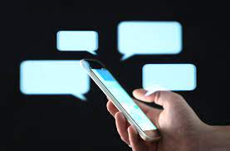
Bu kâbus gibi senaryo gerçekleşirse neler yapabiliriz? Daha önemlisi, böyle bir senaryoyla karşılaşmamak için nasıl davranmalı, ne gibi önlemler almalıyız?

Slide 4
Siber güvenliğin önemine ilişkin bildiğiniz
başka örnek olaylar var mı ?

Slide 5
BİLGİ NEDİR ?

Slide 6
Bilgi farklı şekillerde tanımlanabilir. Türk Dil Kurumu sözlüğündeki tanımlardan birinde bilgi
için “öğrenme, araştırma veya gözlem yolu ile elde edilen gerçek” ifadesi kullanılmıştır.
Cambridge sözlüğünde ise bilgi (information), “bir durum, kişi, olay vb. hakkındaki gerçekler”
olarak tanımlanmıştır.

Slide 7
Bilgi güvenliğinden ne anlıyorsunuz?

Slide 8
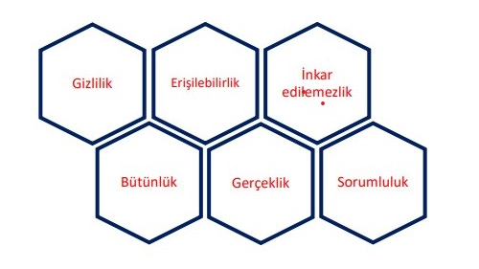

Slide 9
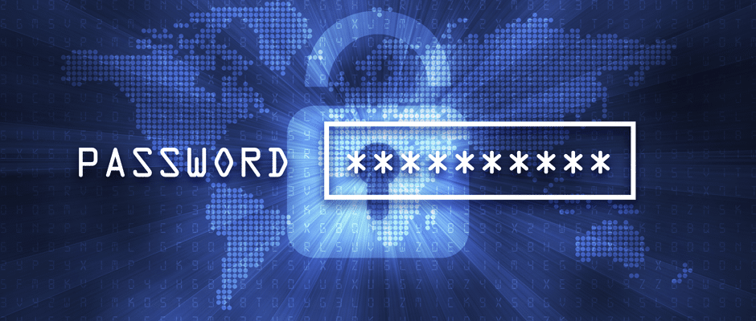
GİZLİLİK
Gizlilik: Sadece yetkisi olan kişilerin bilgiyi görebilmesidir. Bir başka deyişle, yetkisiz kişilerin bilgiye ulaşamaması, onu okuyamaması anlamına gelir.
Bilginin gizli olup olmadığını ve onu görmeye kimin yetkili olduğunu genellikle bilginin sahibi veya bilgiyi üreten belirler.

Slide 10
Sizce hangi bilgilerin gizli olması gerekir?

Slide 11
NOT:
Aynı türdeki her bilginin aynı gizlilik düzeyine sahip olma zorunluluğu yoktur. Örneğin
telefona gelen bayram tebrik mesajı gizli olmayabilir ama banka hesabına girebilmeniz için
gelen tek kullanımlık şifreyi içeren mesaj gizli olmalıdır. Hangi bilginin kime açık kimden gizli
olduğu da duruma bağlıdır. Bir kuruluşun ticari sırlarını en üst düzeydeki bazı yöneticiler
bilebilir ama bu bilgiler tanımlı birkaç kişi dışındaki herkesten gizli olmalıdır.
Bilgi güvenliğinde gizliliği korumakta kullanılan temel araç olan şifreleme, önümüzdeki derslerde incelenecektir.

Slide 12
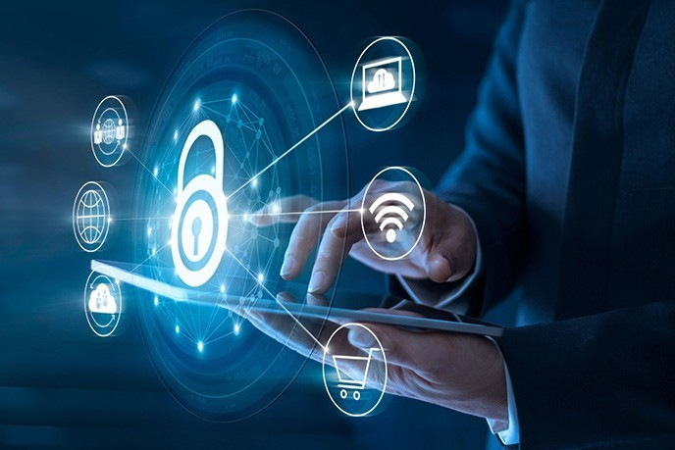
BÜTÜNLÜK
Bütünlük: Bilginin gerçeğe aykırı biçimde değişmemesi anlamına gelir. Bazı bilgiler (örn.adres) zaman içinde değişebilir veya bilginin kaynağından güncellenebilir (örn. kişinin kendi siparişini iptal etmesi).
Böyle değişimler bütünlüğü ihlal etmez. Bilginin kaynağı veya onu değiştirmeye yetkili kişiler dışında birilerinin bilgide değişiklik yapması ise bütünlüğü bozar.

Slide 13
NOT:
Bütünlük ile gizlilik birbirinden farklıdır. Birinin varlığı diğerini garanti etmez. Her ikisini
de sağlamak için farklı teknikler bir arada kullanılmalıdır.

Slide 14
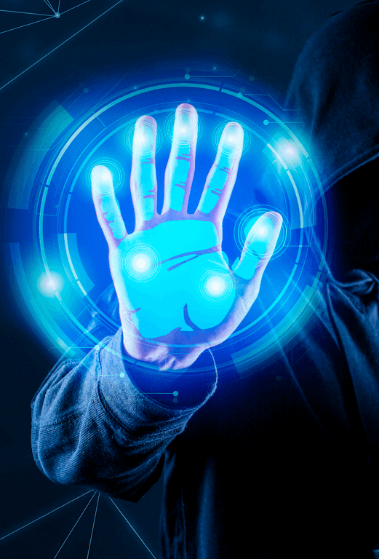
ERİŞEBİLİRLİK
Erişilebilirlik: Bilgiye ulaşılabilmesi anlamına gelir. Bilgiye erişim yetkisi olan kişilerin istedikleri zaman erişip erişemediğinin ve ne oranda erişebildiğinin ölçüsüdür.

Slide 15
GERÇEKLİK
Gerçeklik: Bilginin uydurma olmaması, içeriğinin, kaynağının, üretilme zamanının vs. doğru olması anlamına gelir.

Slide 16
İNKAR EDİLEMEZLİK
İnkâr edilemezlik: Bilgiyi üretenin bilginin gerçekliğini inkâr edememesi anlamına gelir.
Bütünlük ve gerçeklik özelliklerinin bir arada bulunması olarak düşünülebilir.

Slide 17
SORUMLULUK
Sorumluluk: Bilgiyle ilgili işlemleri (üretme, erişme, değiştirme vb.) kimin yaptığının belli
olması ve bir sorun çıkması durumunda kimden hesap sorulacağının bilinmesi anlamına gelir.

Slide 18
Aşağıdaki örnek olayların her biri bilginin hangi temel özelliklerine zarar verir?
1. Arkadaşın senin telefonundaki mesajların hepsini okumuş.
2. Uzaktan eğitim sistemi çöktüğü için ders kayıtlarına ulaşamıyorsun.
3. Ödevini öğretmenine teslim etmiştin ama kapak sayfası kopup düşmüş ve kaybolmuş.
4. Arkadaşın sana gelen bir mesajı okumuş sonra da silmiş.
5. Birileri okulun web sayfasındaki bazı duyuruları izinsiz olarak yok etmiş.
Notes:
GRUP YAP 10 DAKİKA SÜRE VER

Slide 19
DOĞRU CEVAPLAR
1. Gizlilik
2. Erişilebilirlik
3. Bütünlük
4. Gizlilik ve bütünlük (artı erişilebilirlik de olabilir)
5. Bütünlük ve erişilebilirlik

Slide 20
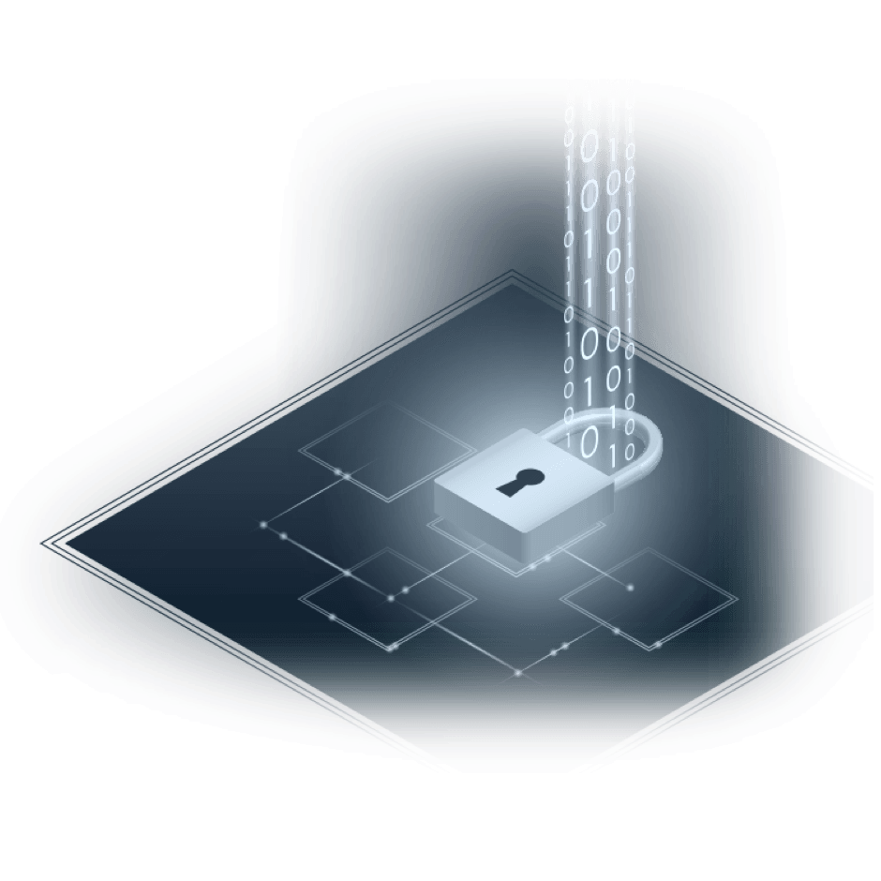
Siber güvenliğin korunmadığı durumlarda ne gibi olumsuz sonuçlar ortaya çıkabilir?

Slide 21
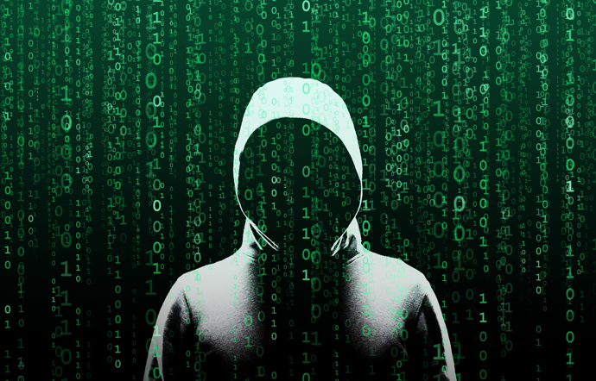
Siber saldırı yapan kişilerin hedefleri neler olabilir?

Slide 22
Siber güvenlik gerektiği gibi korunmazsa;
Maddi kayıp
İtibar kaybı,
Psikolojik zarar,
Fiziksel hasar

Slide 23
SİBER GÜVENLİKTE TEHDİT
Siber güvenlikte tehdit (threat), “sistemlere ve kuruma zarar verebilecek bir olayın nedeni”
olarak tanımlanır Tehditler kasıtlı ve kasıtlı olmayan (kazara oluşan) olarak ikiye ayrılır.
Kasıtlı tehditlere hackerlar, casuslar, suç örgütleri vb. örnek verilebilir.

Slide 24
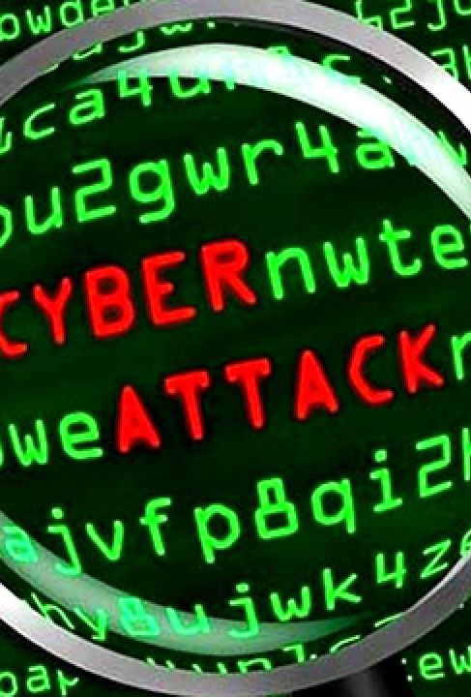
SİBER SALDIRI
Siber saldırı (cyber attack), “sistem güvenliğini hedef alan akıllı bir tehdit kaynaklı saldırı” olarak tanımlanır. Yani kasıtlı olmayan tehditler nedeniyle ortaya çıkan durumlara saldırı denmez. Siber tehdit (cyber threat) kavramı da siber saldırıların kaynağında olan kişilerin saldırıda kullandıkları yöntemleri ve hareketleri ifade eder.

Slide 25
Siber saldırı yapan kişiler, aşağıdakilerden birini veya birkaçını hedefleyebilirler:
Maddi kazanç elde etme,
Şöhret elde etme ve bununla övünme,
Karşı tarafa maddi veya manevi zarar verme,
Önemli bilgileri belli bir amaçla çalma (örn. casusluk).

Slide 26
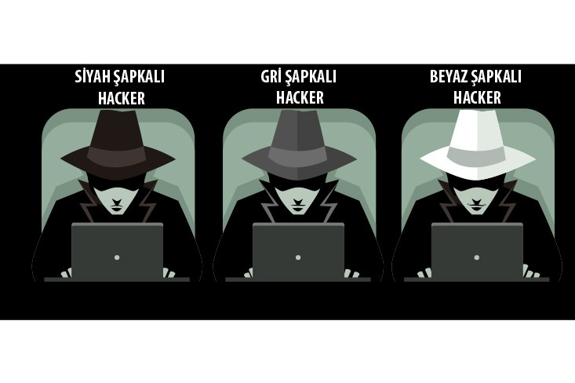
ATTACKER
Siber saldırı yapan kişilere genel olarak saldırgan (attacker) denir. Saldırganlar için kullanılan bir diğer terim siyah şapkalı (black hat) hacker terimidir. Siyah şapkalı hacker, siber güvenliği ihlal ederek karşı tarafa zarar vermek veya maddi kazanç elde etmek isteyen kişi demektir. Beyaz şapkalı (white hat) hacker veya etik hacker kavramı ise, bir kurumun izniyle o kuruma ait bilgisayar sistemlerini saldırılara dayanıklılık ve güvenlik açısından test edip değerlendiren kişileri tanımlar.

Slide 27

SİBER TEHDİTLER
Siber tehditler çok çeşitlidir:
• Kötü amaçlı yazılımlar (virüs, casus yazılım vb.),
• Oltalama (phishing),
• Hizmet engelleme (denial of service, DoS),
• Veri sızdırma,
• Yetki çalma,
• Aradaki adam (man in the middle) saldırıları
yaygın siber tehditlere örnek olarak verilebilir.

Slide 28
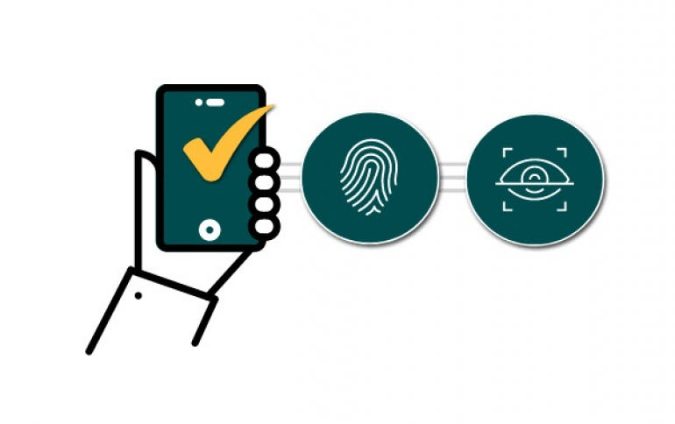
Tehditlerin zarar vermesini engellemek veya zararlarını azaltmak için bazı önlemler alınır.
Kimlik doğrulama ve erişim denetimi araçları (parolalar, akıllı kartlar, biyometrik sistemler vb.): Sistemlere yetkili kişilerin erişebilmesini, diğer kişilerin erişiminin engellenmesini sağlayan araçlardır.

Slide 29
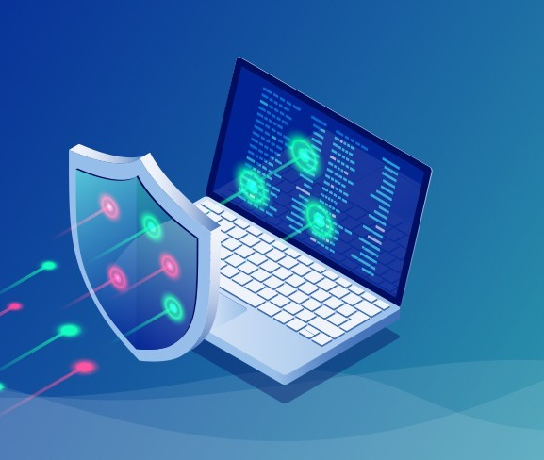
Güvenlik yazılımları (antivirüs, bilgisayardaki güvenlik duvarı vb.): Sistemin zararlı yazılımlardan ve internet üzerinden gelebilecek olan zararlı trafikten korunmasına yardımcı olan yazılımlardır.

Slide 30
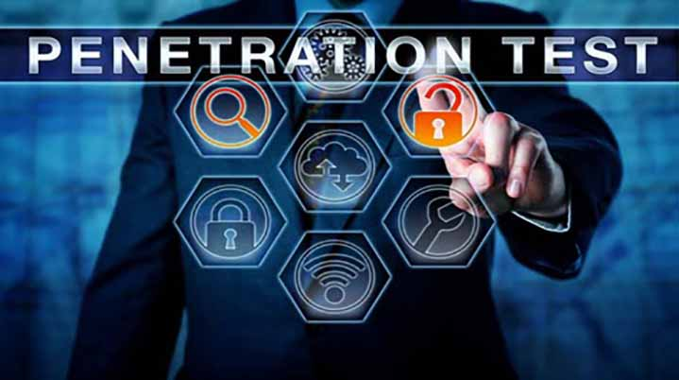
Güvenlik cihazları (sızma tespit sistemi – IDS, donanım güvenlik modülü – HSM, derin paket inceleme cihazı – DPI vb.): Genellikle bilgisayarların bağlı olduğu ağların içinde konuşlanan, ağ trafiği üzerinde incelemeler yapan ve çeşitli güvenlik kurallarını uygulayan cihazlardır.

Slide 31
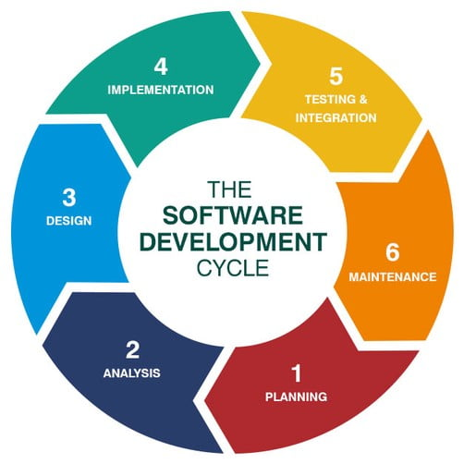
Güvenli yazılım geliştirme teknikleri: Yazılımlarda saldırganların kullanabileceği zayıflıkların ortaya çıkmasını önleme amaçlı yöntemlerdir.

Slide 32
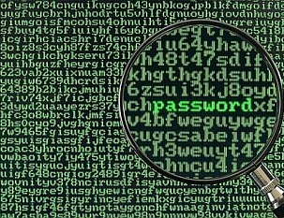
Kriptografi ve güvenli iletişim teknikleri: Gönderici(ler) ile alıcı(lar) arasında iletilen verinin temel güvenlik özelliklerini (gizlilik, bütünlük, kimlik doğrulama vb.) korumakta kullanılan yöntemlerdir.
Siber güvenlik ancak bu gibi önlemlerin bir arada kullanılmasıyla sağlanabilir. Hiçbir önlem tek başına yeterli güvenlik sağlayamaz.

Slide 33
WannaCry fidye yazılımı saldırısı (2017):
Bu saldırı, Microsoft Windows işletim sistemine sahip bilgisayarları hedef alan bir kripto-solucan tarafından, verileri şifreleyerek ve Bitcoin kripto para biriminde fidye ödemeleri talep ederek gerçekleştirilen dünya çapında bir siber saldırıydı. Windows sistemlerinde bulunan bir açıklıktan faydalanıyordu. Her ne kadar Microsoft bu açıklığı kapatmak için daha önce yamalar yayınlamış olsa da, WannaCry genellikle bu yamaları uygulamayan veya kullanım ömrünü doldurmuş eski Windows sistemlerini kullanan kuruluşlarda hızla yayılmayı başardı. Bu yamalar bir kuruluşun siber güvenliği için zorunluydu, ancak çoğunlukla ihmal, bilgisizlik, yanlış yönetim, personel veya zaman yetersizliği ve durumun öneminin farkında olmama gibi nedenlerle uygulanmamıştı.

Slide 34
Air India veri sızıntısı (2021):
21 Mayıs 2021'de Air India adlı havayolu şirketinin bir siber saldırıya maruz kaldığı ve dünya çapında yaklaşık 4,5 milyon müşterinin pasaport, kredi kartı bilgileri, doğum tarihleri, isim ve bilet bilgileri dâhil kişisel bilgilerinin ele geçirildiği bildirildi.

Slide 35
Microsoft Exchange Server veri sızıntısı (2021):
Şirket içi Microsoft Exchange Server’daki dört sıfırıncı gün açıklığı (henüz varlığı bilinmeyen veya bilindiği halde giderilmemiş açıklık) üzerinden Ocak 2021'de başlatılan küresel bir siber saldırı dalgası sonucunda saldırganlar, etkilenen sunuculardaki kullanıcı e-postalarına ve parolalarına tam erişim, sunucuda yönetici ayrıcalıkları ve ağa bağlı cihazlara erişim izni elde ettiler. Saldırganlar, sunuculara tam erişime izin veren bir arka kapı kurarak saldırıları gerçekleştirdiler. 9 Mart 2021 itibariyle, ABD'deki yaklaşık 30.000 kuruluş, Birleşik Krallık'taki 7.000 sunucu ve Avrupa Bankacılık Otoritesi, Norveç Parlamentosu ve Şili Mali Piyasa Komisyonu sunucuları da dâhil olmak üzere toplam 250.000 sunucunun saldırılara kurban gittiği tahmin edildi. Küçük ve orta ölçekli işletmeler, yerel kurumlar ve yerel yönetimler, siber güvenliği sağlama konusunda genellikle daha küçük bütçelere ve daha az deneyime sahip oldukları için saldırının ana kurbanları olarak öne çıktılar.

Slide 36
Bu saldırıyı yapanlar ne elde etmeyi hedeflemiş olabilirler?
Bu saldırının zararları neler olabilir?
Bu saldırının zararlarını azaltmak için neler yapılabilir?
Bu saldırıdan korunmak için alınabilecek güvenlik önlemleri nelerdir?
Yukarıda bahsedilen önlem çeşitlerinden üçünü seçerek bu saldırıya karşı bir savunma
yaklaşımı tasarlamak isteseniz neleri seçersiniz? Neden?

Slide 37
Günlük hayatınızda siber güvenliğe ilişkin hangi önlemleri alıyorsunuz?
Bu dersten sonra daha fazla dikkat edeceğiniz veya farklı yapacağınız bir şey var mı?
Sizi en çok endişelendiren siber tehdit hangisidir?

Slide 38
Siber saldırı tasarlama
Saldırıda neyi hedef alacaksınız?
Saldırıdan elde etmek istediğiniz sonuçlar nelerdir?
Bu saldırı için kaç kişilik bir ekibe ve ne kadar zamana ihtiyaç duyacağınızı tahmin
ediyorsunuz?

